Slide 1
Oplæg fra UU-vejleder
Forældremøde 9. klasse

Slide 2
Brobygning & praktikker, der kan søges gennem UU-Aalborg

Slide 3
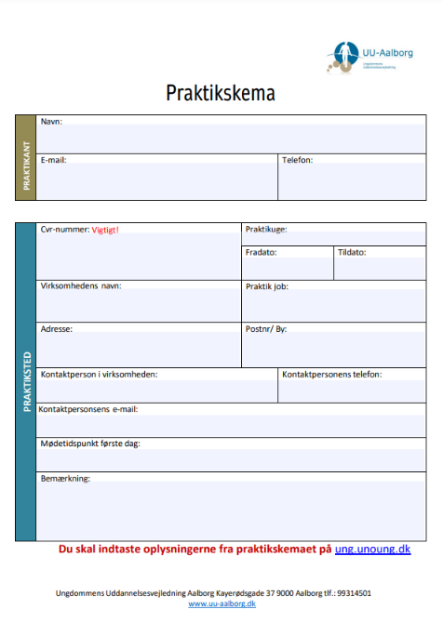
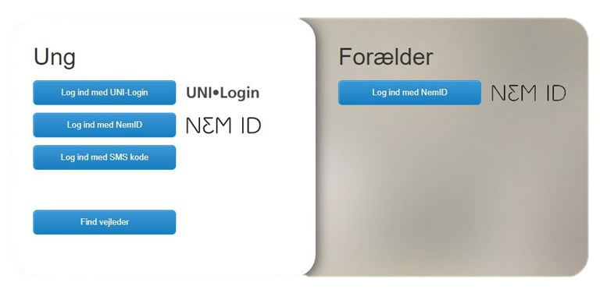
Erhvervspraktik uge XX
VÆR OPMÆRKSOM PÅ DEADLINE D. XXX
Tilskynd dit barn til at komme i gang i god tid!
Spørg ind til processen
Hjælp gerne dit barn med at søge bredt
Støt dit barn i at være opsøgende for at få svar
Husk indtastning af praktikskema på ung.unoung.dk = forsikring
Mind dit barn om at benytte muligheden for vejleders ”pit-stop” på skolen om nødvendigt
www.ung.unoung.dk

Slide 4
FAGLIGE FORUDSÆTNINGER
PERSONLIGE FORUDSÆTNINGER
SOCIALE FORUDSÆTNINGER
Erhvervsuddannelse
EUD - EUX
9. klasse: 02*
*dansk + matematik
Motivation
Respekt
Selvstændighed
2-årig gymnasial uddannelse
HF
9. klasse: 4
Tolerance
Ansvarlighed
PRAKSISFAGLIGE FORUDSÆTNINGER
Arbejdskendskab,
arbejdspladsfærdigheder
og virketrang
Mødestabilitet
Værkstedsfærdigheder
3-årig gymnasial uddannelse
HHX - HTX - STX - IB
9. klasse: 5
Samarbejdsevne
Færdigheder
i at kunne skifte perspektiv
mellem del og helhed
Valgparathed
Praktiske færdigheder
og kreativitet
Færdigheder
i at kunne anvende teorier i praksis
UDDANNELSESPARATHEDSVURDERING – Foreløbig i januar & endelig i juni

Slide 5
10. KLASSE
10. kl. Aalborg Kommune, UngAuc, privatskole, efterskole
ERHVERSUDDANNELSE EUD/EUX
Teknisk skole, Handelsskole, SOSU, AMU, Landbrugs- og Søfartsskole
STX, HHX, HTX, HF, IB
ANDET
FGU - Forberedende Grunduddannelse, Arbejde m.m.
GYMNASIE
9. KLASSE

Slide 6
HVORFOR 10. KLASSE?
Afklaring
Fagligt løft
Personlige & sociale mål
Modenhed
OBLIGATORISKE FAG
TILBUDSFAG 4-8 LEKTIONER
VALGFAG 6 LEKTIONER
Kunst
Drama
Friluftsliv
Sundhed
X-Engelsk 2
X-Matematik 2
Tysk 4
Fysik/kemi 2
Dansk 8
Engelsk 4
Matematik 4
OSO (SELVVALGT OPGAVE) - Brobygning - Mulighed for praktikforløb

Slide 7
10. KLASSE
UAX – UNGAALBORG 10
UNGAUC 10. KLASSE
AALBORG KOMMUNES 10. KLASSETILBUD
10. KLASSE I AALBORG UNGDOMSSKOLE
Samfund, klima og klode
Science og innovation
UAX International
UngAalborg Uddannelsescenter
EUD10
TECH COLLEGE
RØRDALSVEJ
CAMPUS PÅ SPORET
KÆRBY
ENGGÅRDSGADE
PRIVATSKOLE
SCT. MARIÆ SKOLE
EFTERSKOLE
KLOSTERMARKSSKOLEN
www.efterskolerne.dk
SKIPPER CLEMENT SKOLEN

Slide 8
FGU - Den Forberedende GrundUddannelse
AGU
PGU
EGU
Almen grunduddannelse
er til dig, der gerne vil have adgang til en ungdomsuddannelse – eksempelvis den 2-årige HF.
Produktionsgrunduddannelse
er til dig, der lærer bedst ved at bruge dine hænder eller arbejde aktivt.
Erhvervsgrunduddannelse
er til dig, der gerne vil i virksomhedspraktik, hvor du kan få konkrete kompetencer og erfaringer.
Almene fag & PASE
Almene fag & PASE
Skole 1/3 & Praktik 2/3
PASE: Privatøkonomi, arbejdslære, samarbejdslære og erhvervslære

Slide 9
EUD - Erhvervsuddannelse
Tech College (AMU)
Nordjyllands Landbrugsskole
Aalborg Handelsskole
SOSU Nord
Grundforløb (GF)
Hovedforløb
½ år
½ år
1¼ -5 år
GF 1
GF 2
Praktik
Skole
Praktik
Skole
Praktik
Skole
Praktik
Skole
Praktik
Skole

Slide 10
EUX - Erhvervsuddannelse med gymnasial eksamen
Tech College (AMU)
Nordjyllands Landbrugsskole
Aalborg Handelsskole
SOSU Nord
Grundforløb (GF)
Hovedforløb
½ år
½ år
3-5 år
Alle andre EUX
GF 1
GF 2
Praktik
Skole
Praktik
Skole
Praktik
Skole
Praktik
Skole
½ år
½ år
3 år
EUX Buisness
GF 1
GF 2
Studieår
Prøve
Praktik
Skole
Praktik
Skole
Praktik
Skole
Obligatorisk: Dansk A, Engelsk B, Samfundsfag C, Matematik C

Slide 11
3-ÅRIG GYMNASIAL UDDANNELSE
IB
1. G
GRUNDFORLØB 3 MÅNEDER
Dansk
Engelsk
Matematik Samfundsfag
Enkelte studieretningsfag
STX
HHX
HTX
STUDIERETNING INDEN FOR ET AF HOVEDOMRÅDERNE:
Naturvidenskab
Samfundsvidenskab
Sprog
Kunst
Anvendt naturvidenskab
Teknologi
Kommunikationsteknik
Sprog
Økonomi og marked
Økonomi og sprog
VALG AF STUDIERETNING
2. G
3. G
Tommelfingerregel for A-B-C-niveauer….
A-niveau 4 fag
B- & C-niveau 3 + 4 fag
VIDERE UDDANNELSE

Slide 12
HF
2-ÅRIG GYMNASIAL UDDANNELSE
9./10. kl.
OBLIGATORISKE FAG:
Dansk A
Engelsk B
Matematik C c
Kultur- og samfundsfaggruppen B+C
Naturvidenskabelige faggruppe C
KUNSTNERISK FAG C:
Billedkunst, idræt, dramatik, musik eller mediefag
VALGFAG:
1-2 på B- eller C-niveau
1. HF
2. HF
SÆRLIGT VED HF:
Ingen krav om 2. fremmedsprog
Matematik C
Ingen årskarakterer
Kobling mellem teori og praksis
Eksamen i alle fag
VIDERE UDDANNELSE

Slide 13
Faglige niveauer i grundskolen og
på ungdomsuddannelserne
A
B
C
10. klasse
D
E
F
G
9. KLASSE

Slide 14
SPS – SPECIALPÆDAGOGISK STØTTE
Målgrupper
Ordblindhed
Psykiske funktionsnedsættelser
Høre- og syns handicap
Bevægelseshandicap
Kronisk eller alvorlig sygdom
Talblindhed
Organisering
Gruppe
Individuelt
I klassen
I skoletiden/uden for skoletid
EUD/EUX både i skoledelen og i praktikken
SPS skal sikre, at elever
og studerende kan uddanne
sig på lige fod med andre,
selvom de har en funktionsnedsættelse.
Støtte
Hjælpemidler/sekretærhjælp
Studiestøttetimer
Støttepersontimer
Få mere viden på
SPSU.dk
Ungdomsuddannelsernes hjemmesider eller ved kontakt til ungdomsuddannelsen
ÅBENHED ER VIGTIG
Kontakt ungdomsuddannelserne, de gør det forskelligt

Slide 15
Andre muligheder for gymnasiale forløb
Aalborghus Gymnasium
Nørresundby Gym & HF
Aalborg Katedralskole
Aalborg Tekniske Gymnasium
HF for unge med særlige behov - 3 år (i samarbejde med Exzentriq)
HF for unge med særlige behov – 3 år (HF3)
HF for unge med ordblindhed – 2 år (HF-plus)
HF for unge med autisme - 2 år (ASF-klasse)
Et forløb for unge med særlige behov – nærmere beskrivelse følger

Slide 16
WWW.OPTAGELSE.DK
Åbent Hus arrangementer på ungdomsuddannelserne i november-februar
Info følger…
TILMELDING TIL UNGDOMSUDDANNELSER & 10. KLASSE
DEADLINE 1. MARTS

Slide 17
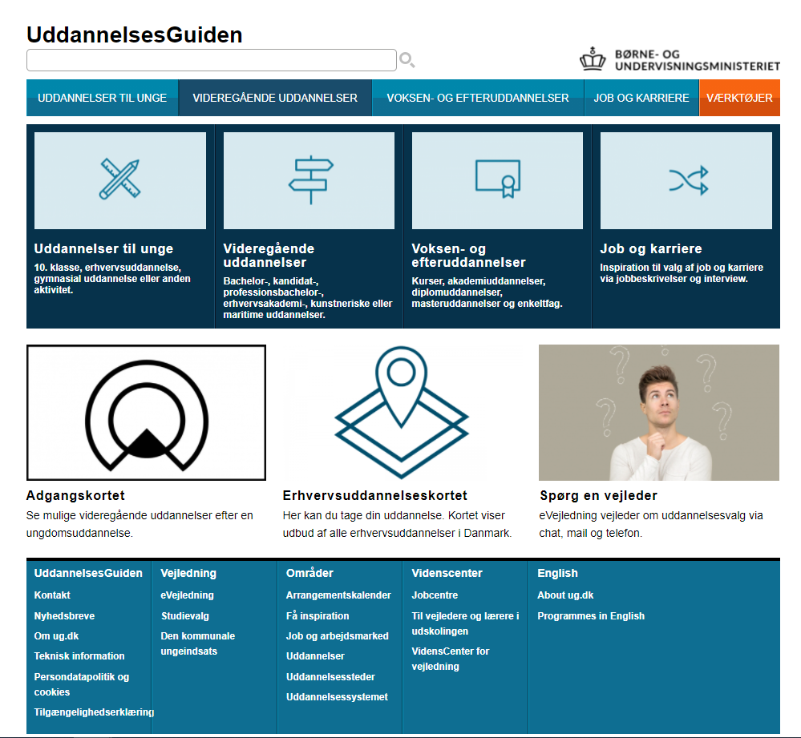
www.ug.dk

Slide 18
Hvordan kan vi hjæLpe De unge frem mod valget?

Slide 19
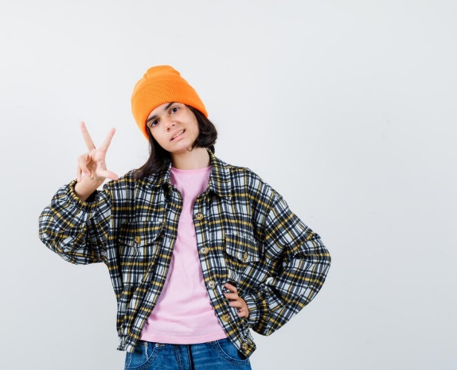
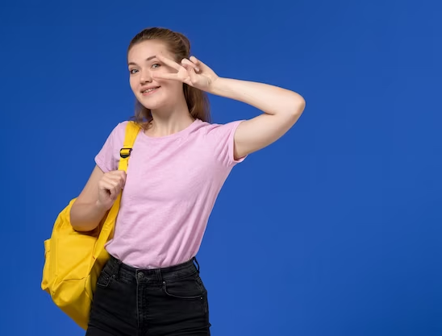
VALGKOMPETENCE
Indsigt i muligheder
Indsigt i egne interesser
Indsigt i egne forudsætninger

Slide 21
Vi orienterer på AULA, når vi har været i klassen.
Spørgsmål…
Tak for i aften!
Vi følger de unge videre på deres vej… V

